Slide 2
P_{int}
P_{start}

Slide 3
P_{int}
P_{start}

Slide 4
V₂
C
V₁
V₃
V₄

Slide 5
17
12
8
3
4
8
17
17
9
0
E
9
5
15
11
8
3
15
5
5
2
1
11
E
E
2
10
7
13
15
13
2
16
14
16
0
1
14
1
0
14
6
6
7
16
6
7
(x)
(y)
(z)

Slide 6
i
i
d
e
e
d
h
a
E
f
d
f
c
b
E
e
E
c
i
f
c
g
a
b
g
a
g
b
h
h
(x)
(y)
(z)

Slide 7
当前待编码边
Closest
区间
Close
区间
已编码边

Slide 8
当前待编码边
终止点
叶子节点
当前待编码边
当前待编码边
起始点

Slide 12
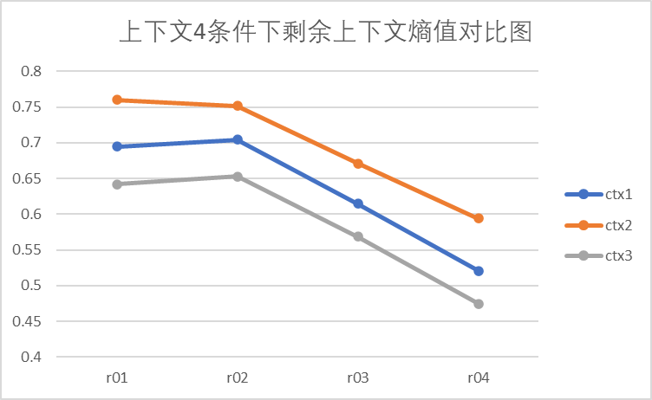
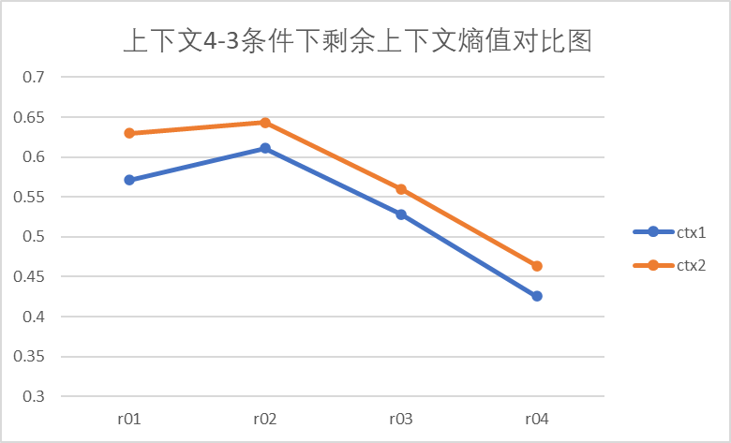

Slide 13
